Slide 2
wcm
treinamento de desenvolvimento

Slide 3
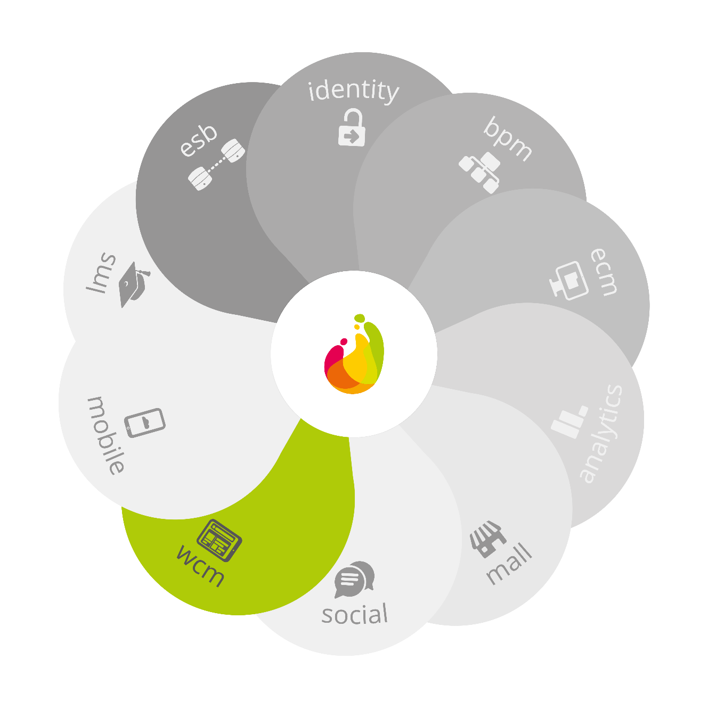
wcm
O Web Content Management (WCM) é uma ferramenta que promove gestão de conteúdo, colaboração e recursos de administração de portais na Web

Slide 4
1
Estrutura de páginas

Slide 5
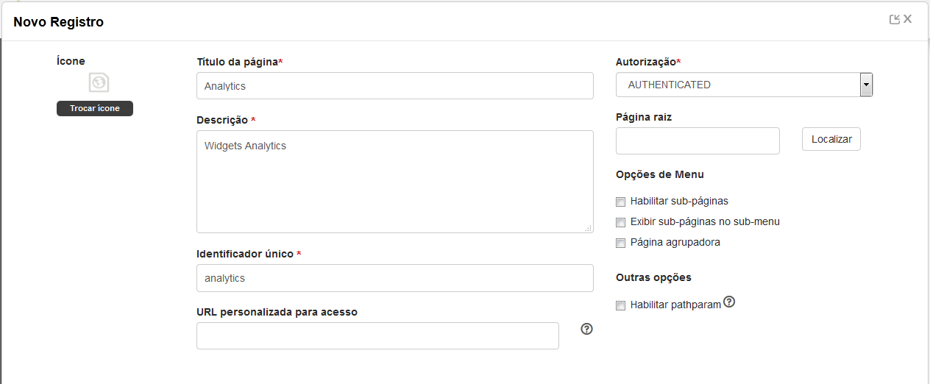
Página privada
Na criação de uma página, selecionar a opção Authenticated no campo Autorização determina que a página estará visível apenas para os usuários autenticados
Notes:
Usuários não autenticados serão redirecionados para a página de login ao acessar diretamente a URL de uma página privada

Slide 6
PÁGINA PRIVADA - URL
Elemento | Valor
Nome do servidor | meuserver.com.br
Porta utilizada pelo servidor fluig | 8080
Código da empresa corrente | 001
Considerando os dados acima, por exemplo, a URL da página seria http://meuserver.com.br:8080/portal/p/001/analytics, onde:
Elemento | Descrição
/portal | Valor fixo da plataforma
/p | Indicativo de página privada
analytics | Campo “Identificador único” no cadastro da página

Slide 7
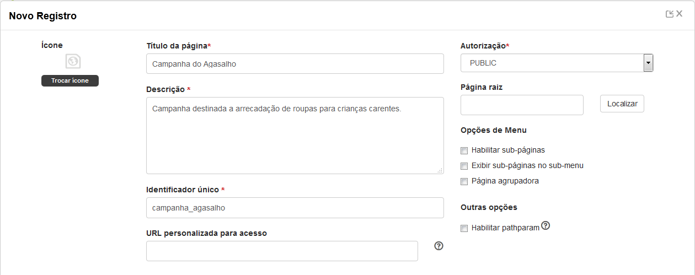
Página pública
Na criação de uma página, selecionar a opção Public no campo Autorização determina que a página estará visível para usuários autenticados e visitantes externos

Slide 8

PÁGINA PÚBLICA - URL
Elemento | Valor
Nome do servidor | meuserver.com.br
Porta utilizada pelo servidor fluig | 8080
Código da empresa corrente | 001
Considerando os dados acima, por exemplo, a URL da página seria http://meuserver.com.br:8080/portal/001/campanha_agasalho
A ausência do elemento /p na URL indica que o acesso a essa página será público, sem necessidade de autenticação

Slide 9

freemarker
O desenvolvimento de layouts e widgets é baseado no framework de templates FreeMarker (.ftl)
O FreeMarker é responsável pela camada de visualização: sobre ele é escrito todo o HTML do componente, enquanto a lógica é tratada separadamente
Comandos FreeMarker no fluig Studio:

Slide 10

layouts
Toda página do fluig é constituída por um layout que define sua estrutura, ou seja, o posicionamento e tamanho dos slots
Layouts personalizados podem ser criados utilizando o fluig Studio
A estrutura de arquivos de um layout é semelhante à de um widget comum, inclusive o empacotamento em formato WAR

Slide 11
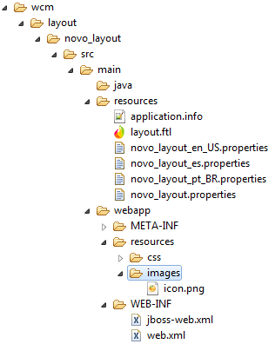
Layouts
1 | Nome/Identificador do layout
2 | Arquivo de configuração do layout onde são armazenadas informações, como o código do layout, título e desenvolvedor
3 | Contém a configuração dos slots
4 | Arquivo de strings traduzíveis utilizadas pelo layout
5 | Descritor padrão de uma aplicação Java para web
6 | Descritor para Jboss. Deve conter a propriedade context-root, que representa o contexto web do layout. Recomendado que seja o próprio código do layout
7 | Folhas de estilo do layout (caso seja necessário)
8 | Ícone que representa o layout
1
2
3
4
7
8
6
5

Slide 12
Application.info
Para o sistema, o que diferencia um layout de um widget comum é a definição da propriedade “application.type = layout” no arquivo descritor application.info
É através dele que a aplicação tem conhecimento das propriedades do layout, identificação do desenvolvedor, arquivos necessários para sua renderização, arquivos de linguagem e outras propriedades

Slide 13
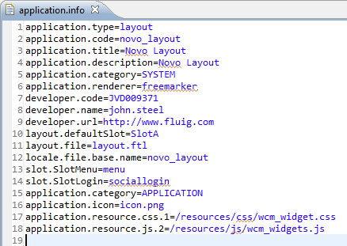
Application.info

Slide 14
Layout.ftl
O principal arquivo de um projeto de layout é o “layout.ftl”
É neste arquivo que será definido, via marcação HTML e Freemarker, a quantidade e disposição dos slots
Para facilitar o desenvolvimento, foram disponibilizados alguns métodos e variáveis da camada de negócio:
Variáveis: sintaxe ${nome-da-variável} em qualquer lugar do FTL
Métodos: objeto pageRender

Slide 15
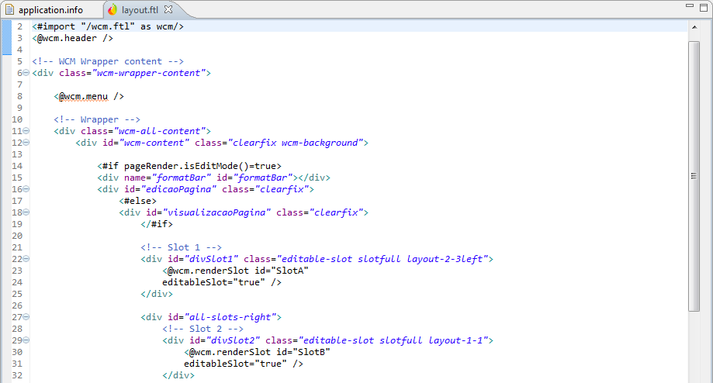
Layout.ftl

Slide 16

Desenvolvimento de layouts
A biblioteca wcm.ftl contém elementos básicos que podem ser inseridos na montagem de um layout, tais como menu, cabeçalho e rodapé da página:
Como retirar os elementos básicos de um layout personalizado?
Mesmo em páginas públicas, o usuário está sujeito à aplicação de permissões. Portanto, caso algum componente ou widget utilizado não seja público, o usuário pode não visualizar o elemento ou ser direcionado para a tela de login

Slide 17
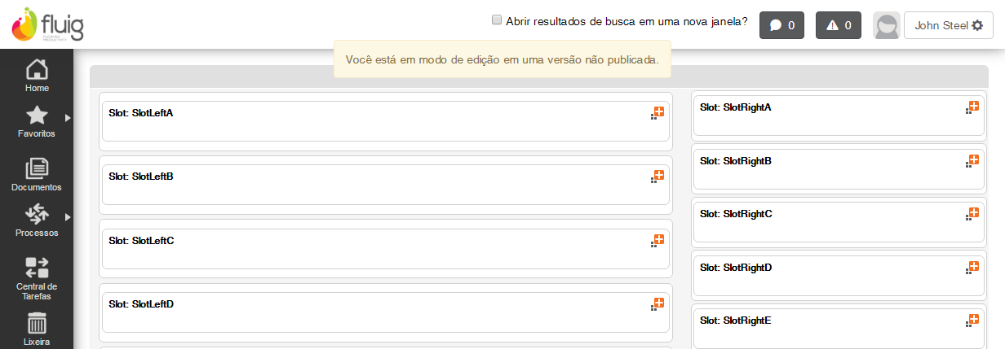
slots
São áreas pré-definidas dentro do layout onde os widgets podem ser distribuídos na ordem desejada para atender a cada necessidade

Slide 18
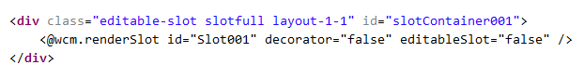
Estrutura básica de um slot
1
2
3
4
5
1 | editable-slot e slotfull: Usado pelo renderizador para montar o editor individual de slot layout-1-1: Usado para posicionar o slot em um determinado ponto da tela
2 | slotContainer001: Identificação única do container. Não pode haver outro com o mesmo código
3 | Slot001: Identificação única do slot. Não pode haver outro elemento com esse mesmo código
4 | true/false: As widgets posicionadas neste slot exibem (true) ou não exibem (false) seus títulos
5 | true: Torna possível inserir e retirar widgets dentro do slot bem como mudar o posicionamento delas false: Não permite qualquer edição no conteúdo do Slot. Slots de cabeçalho, rodapé e login geralmente possuem este valor

Slide 19
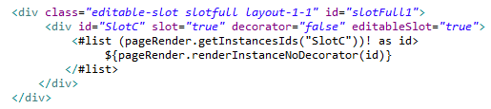
slots
Algumas classes são obrigatórias para o correto funcionamento do slot
Para percorrer um determinado vetor, é utilizado o comando list
No exemplo abaixo, será iterado pelo arranjo de widgets

Slide 20
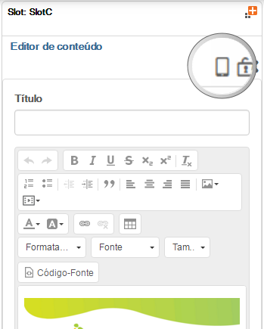
widgets
Os widgets são componentes de tela que oferecem recursos específicos para o acompanhamento de Tarefas, Processos ou Documentos, entre muitos outros
A organização de cada widget nas páginas é personalizável via edição de página

Slide 21
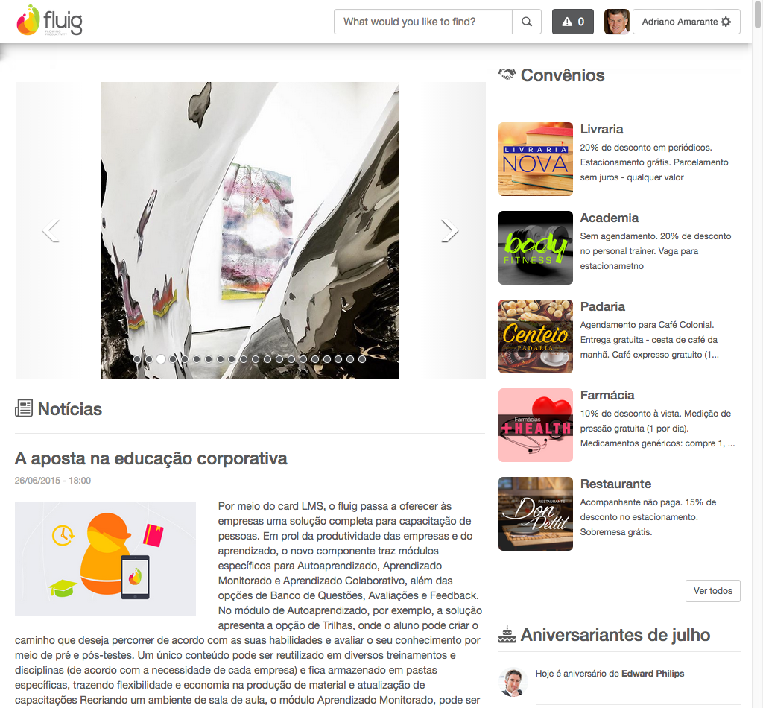


Kit intranet
O Kit Intranet oferece widgets, técnicas e código de referência para desenvolvedores:
Vídeo
Download

Slide 22
2
Widgets personalizados

Slide 23

Widgets personalizados
Widgets personalizados são criados pelo próprio usuário, utilizando ou não templates de código disponíveis no fluig Studio
Por intermédio deles, o usuário pode fornecer conteúdo personalizado, renderizar componentes de ERP ou mesmo de outros sistemas de terceiros
Como criar um widget que busque conteúdo:

Slide 24
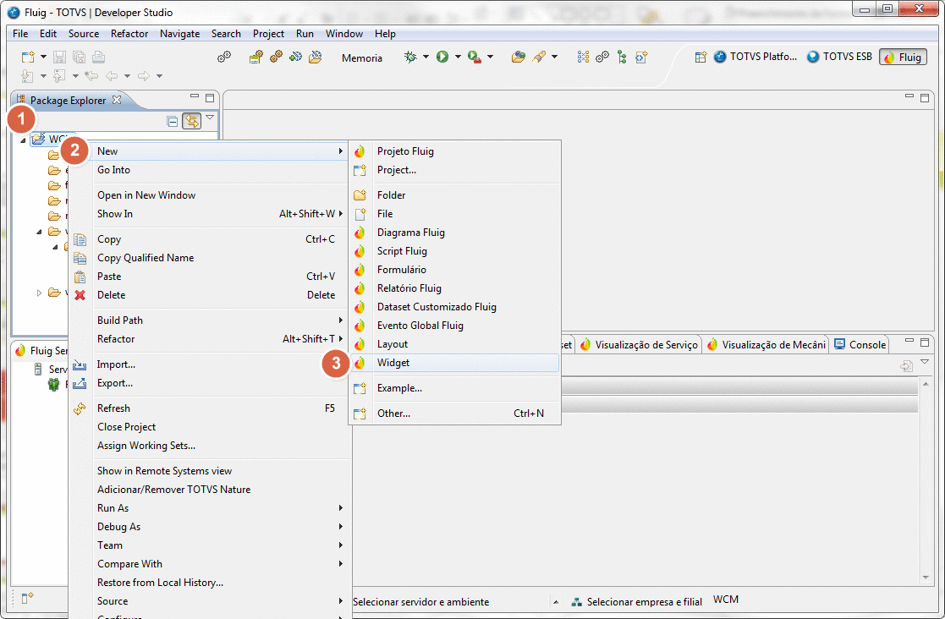
Novo widget
Snippets:
GIF

Slide 25
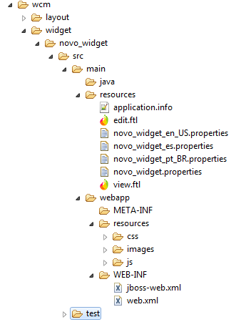
Widgets personalizados
1 | Nome/Identificador do Widget
2 | Classes Java, caso exista alguma regra de negócio específica do Widget
3 | Arquivo de configuração do Widget, onde é persistida, entre outras informações, o código da Widget, título e desenvolvedor
4 | Arquivo de template do Freemarker, que será interpretado durante a renderização do Widget
5 | Arquivo que será interpretado durante a renderização do Widget em modo de edição. Usado para configurar opções específicas para renderização do Widget, como por exemplo, filtros de data, cotação do dólar, etc.
6 | Arquivo de strings traduzíveis utilizadas pelo Widget. Deve possuir derivações de acordo com o idioma suportado pelo Widget
1
2
3
5
6
4

Slide 26
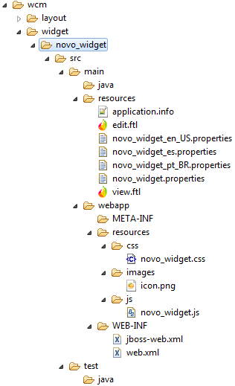
Widgets personalizados
7 | Ícone que representa a Widget. Será utilizado para representar a Widget no menu lateral da aplicação, ou em qualquer tela que necessite de representação visual do componente
8 | Descritor padrão de uma aplicação Java para web
9 | Descritor para Jboss. Deve conter a propriedade context-root, que representa o contexto web do layout. Recomendado que seja o próprio código do layout
10 | Folha de estilo da Widget
11 | Arquivo JavaScript da Widget (caso seja necessário)
12 | Pasta específica para a construção de testes unitários
10
7
11
9
8
12

Slide 27
MÃOS à OBRA!

Slide 28
Exercícios de fixação - wcm
Importar o Kit Intranet para um projeto no Studio
Criar um widget que diga “Olá Mundo” sem a utilização de template
Criar um layout que utilize variáveis FTL e métodos do objeto pageRender
Neste layout, substitua o menu lateral por um menu superior
Notes:
O layout customizado, pode ser construído da maneira que o desenvolvedor achar mais adequada, utilizando FTL. O resultado final não precisa necessariamente permitir a criação de uma página completamente dinâmica, ou seja, algumas partes da página podem ser fixadas diretamente no layout. Entretanto, é ideal que mesmo essa inserção direta seja feita por meio de widgets, de modo a padronizar o código e fazer com que se for necessário alterar somente essa estrutura da interface no futuro, isso possa ser feito no módulo específico, sem modificar o container (layout).
* Tempo de duração do exercício: 1h

Slide 29
3
Super widget

Slide 30
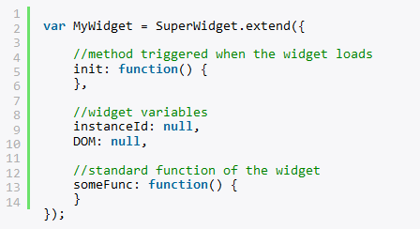
Super widget
O Super Widget reúne processos comuns de desenvolvimento com o objetivo de padronizar e agilizar a criação de widgets
Funciona como uma super class JavaScript

Slide 31
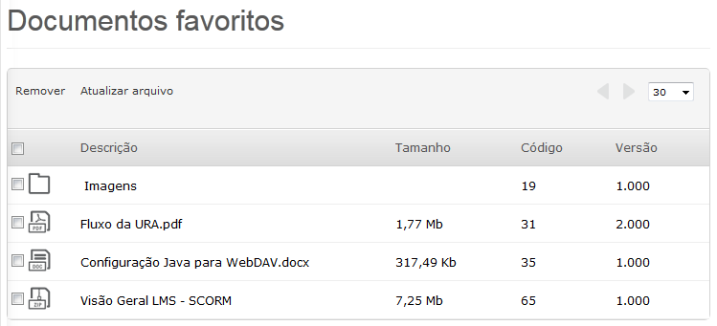
Exemplo de implementação
No fluig Studio, crie um novo widget utilizando o template Documentos Favoritos e acesse os arquivos abaixo para verificar a implementação:
src/main/resources/view.ftl
src/main/webapp/resources/js/favorites.js

Slide 32
Fluig style guide
Confira as estruturas CSS, componentes e melhores práticas disponíveis para agilizar o desenvolvimento de páginas e widgets: http://style.fluig.com
Reúne elementos de interface para o desenvolvimento responsivo de páginas, formulários e widgets – inclusive Mobile
Facilita a reutilização de código-fonte
Garante a compatibilidade, consistência e uniformidade visual

Slide 33
4
internacionalização

Slide 34

internacionalização
O conceito de internacionalização (também chamado de Localização ou i18n) consiste no desenvolvimento e/ou adaptação de um produto para outros idiomas
No fluig, o i18n é suportado através de arquivos de propriedades distintos para cada idioma (.properties)
Notes:
O acrônimo "i18n" origina-se do inglês "internationalization", onde 18 é o número de letras entre o primeiro "i" e o último "n".

Slide 35
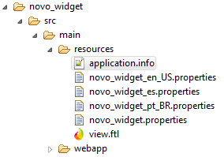
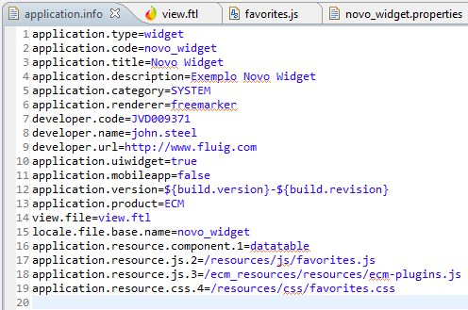

internacionalização
Dentro do arquivo application.info deve existir uma propriedade chamada locale.file.base.name
É importante que o valor desta propriedade seja o mesmo que o prefixo dos arquivos de internacionalização
Utilização no desenvolvimento:

Slide 36
5
Api pública

Slide 37

Api pública
Application Programming Interface (Interface de Programação de Aplicativos)
É um conjunto de rotinas e padrões estabelecidos pela plataforma para que aplicações externas possam utilizar seus recursos
Documentação fluig API + exemplo
api.fluig.com

Slide 38
SERVIÇOS REST
A opção Serviços REST do Painel de Controle permite acessar com segurança recursos e serviços externos à plataforma, utilizando os protocolos de autenticação OAuth1, OAuth2 e Basic Authentication
É possível cadastrar, configurar e testar esses serviços
Os métodos HTTP disponíveis são: PUT, POST, GET, DELETE e PATCH
PATCH não está disponível para autenticação via OAuth1
A escolha do protocolo, obtenção de tokens e demais informações necessárias para o cadastro do client ficam a cargo do desenvolvedor

Slide 39
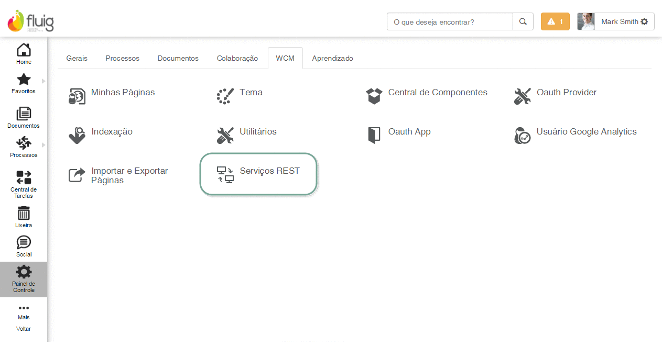
Cadastrar CLIENT DE SERVIÇO REST
GIF

Slide 40
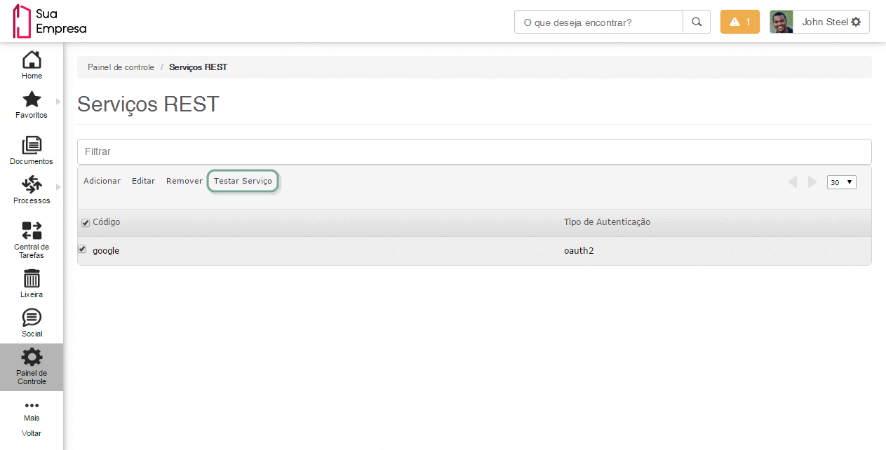
TESTAR SERVIÇO
GIF

Slide 41
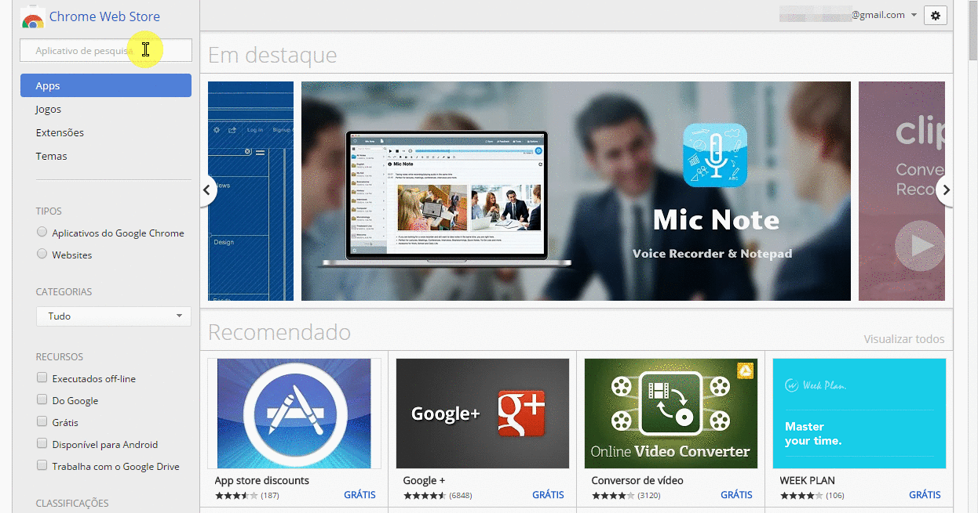
Cliente rest
GIF
Instalação da extensão Advanced Client Rest para Google Chrome

Slide 42
Cliente rest
A extensão Advanced Client REST é utilizada para realizar testes com os métodos disponíveis na API Pública
Utilize a opção GET ou POST, conforme o tipo de chamada do método
GET: utilizado para solicitar um retorno do servidor
POST: utilizado para envio de dados ao servidor através de código JSON (no campos Raw) ou Form

Slide 43
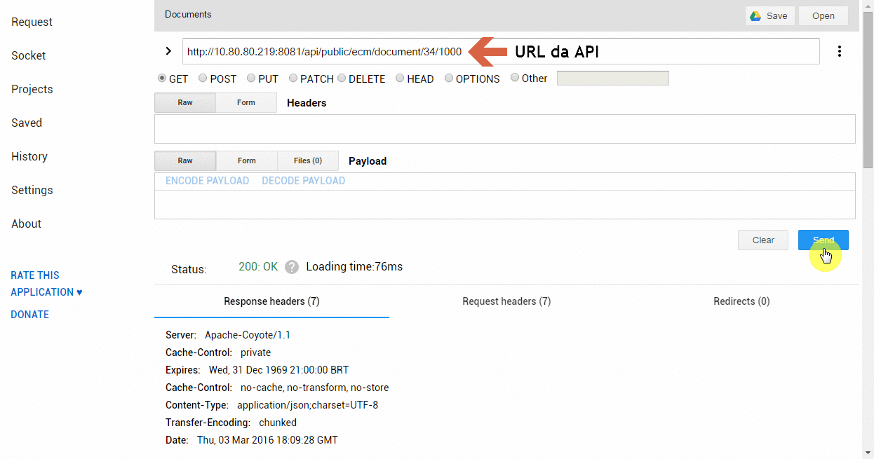
cliente rest
GIF
GET: /public/ecm/document/{documentId}/{versionId}

Slide 44
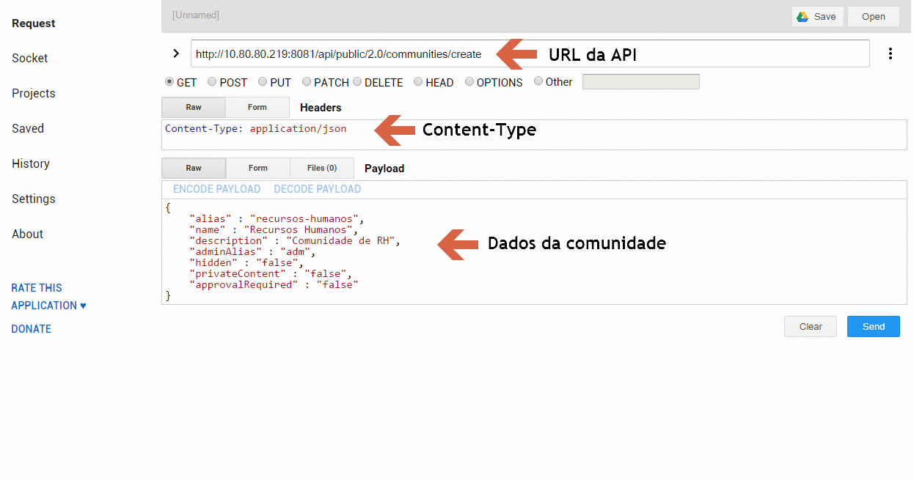
cliente rest
GIF
POST: /public/2.0/communities/create

Slide 45

Integração com serviços rest
Para obter dados de uma fonte externa à plataforma, a forma mais aconselhável é via chamada REST
Configuração das chamadas REST no widget:
Criação da classe ApplicationConfig, que estende a classe Application
Criação da classe REST
Configuração dos arquivos jboss-web.xml, web.xml e pom.xml
Integração de widget com serviços REST:

Slide 46
Integração com datasets de formulários
Os dados preenchidos pelos usuários em campos de formulários podem ser armazenados em datasets e posteriormente consultados em widgets, por exemplo
O fluig também dispõe de datasets internos que podem ser utilizados no desenvolvimento sobre a plataforma
Integrando widget com formulários/datasets do fluig:
Exemplo de implementação Javascript no widget Aniversariantes

Slide 47
6
componentes

Slide 48
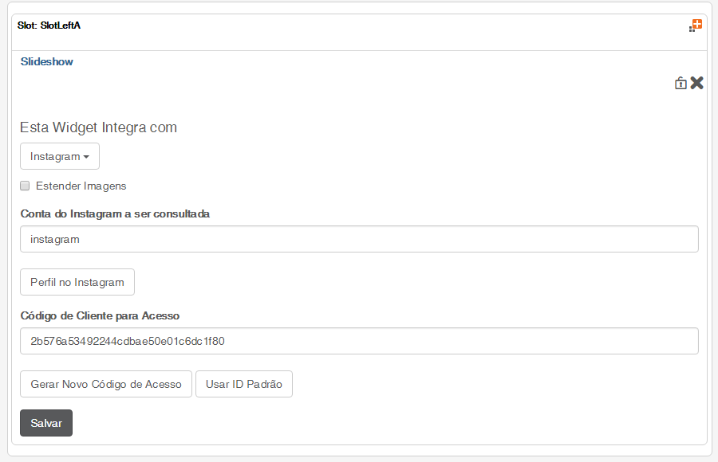
Widget slideshow com instagram
Widget SlideShow com integração ao Instagram:
Exemplo de implementação no Kit Intranet:

Slide 49
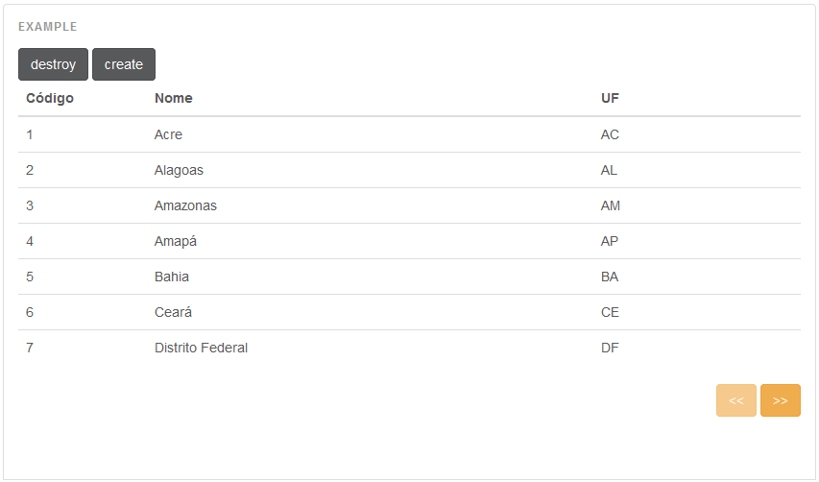
datatable
O Datatable auxilia na criação de tabelas com paginação e recurso de busca:
Os dados da tabela podem ser obtidos por array de objetos ou via URL REST
Exemplo de implementação no widget de Notícias do Kit Intranet

Slide 50
Consumo de ws soap em widget
Consumo de um WS SOAP de um Widget:
Exemplo de implementação SOAP no Kit Intranet (integração RM)
Widget Aniversariantes
Widget Organograma

Slide 51
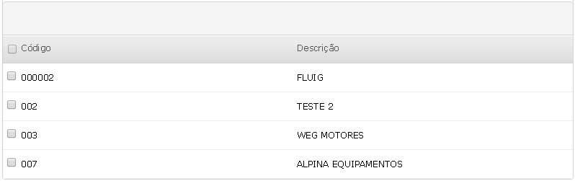
Componente com chamada soap de erp (Protheus)
Essa widget faz consulta a tabela SA2 do Microsiga Protheus
Notes:
O objetivo desse exemplo é demonstrar a utilização de serviços externos em componentes customizados.

Slide 52
Chamada para serviços soap
import com.fluig.proxy.ws.colleague.ColleagueDtoArray;
import com.fluig.proxy.ws.colleague.ColleagueService;
import com.fluig.proxy.ws.colleague.ECMColleagueServiceService;
public class ColleagueWSClient {
protected ECMColleagueServiceService locator; //criação do objeto
protected static ColleagueService service; //criação do objeto
@SuppressWarnings("static-access")
public ColleagueWSClient() {
this.locator = new ECMColleagueServiceService();
this.service = locator.getColleagueServicePort();
}
public String setCreateColleague(String username, String password, int companyId, ColleagueDtoArray colleagues) throws Exception {
return service.createColleague(username, password, companyId, colleagues);
}
public String getRemoveColleague(String username, String password, int companyId, String colleagueId) throws Exception {
return service.removeColleague(username, password, companyId, colleagueId);
}
}

Slide 53
Componente com chamada soap de erp (Protheus)
@Path("/execute")
public class ProtheusRest extends WCMRest {
private static Logger log = LoggerFactory.getLogger(ProtheusRest.class);
@POST
@Produces(MediaType.APPLICATION_JSON)
@Consumes(MediaType.APPLICATION_JSON)
@Path("/query")
@TransactionAttribute(TransactionAttributeType.NOT_SUPPORTED)
public Response realizarConsulta(ParamsVO pars) {
try {
TABLEVIEWtableView = executarConsulta(pars.tabela,pars.codigo,pars.descricao);
ARRAYOFFIELDVIEW arrayOfFieldView = tableView.getTABLEDATA();
JSONArray arr = new JSONArray();
ARRAYOFFIELDSTRUCT arrayOfFieldStruct = tableView.getTABLESTRUCT();
for (int i = 0; i < arrayOfFieldView.getFIELDVIEW().length; i++) {
FIELDVIEW fieldView = arrayOfFieldView.getFIELDVIEW(i);
JSONObject o = new JSONObject();
for (int i2 = 0; i2 < arrayOfFieldStruct.getFIELDSTRUCT().length; i2++) {
FIELDSTRUCT fieldStruct = arrayOfFieldStruct.getFIELDSTRUCT(i2);
Notes:
O objetivo desse componente é exibir como retorno os registros existentes em uma dada tabela do ERP Protheus. Sendo assim, como padrão, será retornado um XML, o qual virá a ser convertido em JSON e depois dividido e corretamente inserido na datatable.
Para conseguir cumprir tais atividades, serão construídos na própria widget serviços, que servirão de interface para a chamada final, ao método GETTABLE do serviço CFGTABLE – padrão do ERP em questão.
Siga os passos descritos abaixo.
1. Utilizando o arquivo anexo “CompositorComponente.bat” para criar o projeto Maven que será a base para a construção da widget. Outra alternativa, é utilizar o plugin do Maven disponível para o Eclipse, escolhendo “Novo” > “Projeto Maven”.
Informe os seguintes valores:
archetypeGroupId: com.fluig
archetypeArtifactId: widget-wcm
groupId: br.com.totvs.protheus.consulta
artifactId: consultaprotheus
archetypeVersion: 1.3.6
version: 1.3.6
applicationCode: consultaprotheus
applicationTitle: Consulta Protheus
applicationDescription: Consulta Protheus
Para o correto funcionamento do plugin do eclipse e/ou do BAT, é necessário possuir o MAVEN devidamente instalado e configurado.
Se foi utilizado o arquivo em lotes para criação da widget, há um passo a mais que deve ser executado, o qual compreende à importação do projeto MAVEN criado para o eclipse.
2. Defina um novo pacote, abaixo do agrupador “src” – clique com o botão direito em “src”, escolha “Novo” > “Pacote” – chamando-o de “br.com.totvs.protheus.consulta”. Repita o procedimento para fazer dois novos pacotes “br.com.totvs.protheus.consulta.rest” e “br.com.totvs.protheus.consulta.utils”.
3. Sob o pacote “br.com.totvs.protheus.consulta.rest” crie uma nova classe com o nome de “ApplicationConfig.java”, clicando com o botão direito sobre o pacote e optando por “Novo” > “Classe”. Altere somente o campo nome, preenchendo-o com “ApplicationConfig”. Abra o arquivo gerado sobrescreva todo seu conteúdo por:
package br.com.totvs.protheus.consulta.rest;
@javax.ws.rs.ApplicationPath("protheus/api/rest")
public class ApplicationConfig extends javax.ws.rs.core.Application {
}
Através dessa anotação, será definido o caminho da aplicação, ou seja o que será utilizado para montar a URL, logo após o contexto web que ficará disponível com o deploy da widget.
4. EM seguida, crie mais uma classe, mas desta vez, no pacote “br.com.totvs.protheus.consulta.utils”. Ela deverá se chamar “RestResult”.
package br.com.totvs.protheus.consulta.utils;
import java.io.Serializable;
import javax.xml.bind.annotation.XmlRootElement;
@XmlRootElement(name="result")
public class RestResult
implements Serializable
{
private static final long serialVersionUID = 1L;
private Object content = null;
private String invdata = null;
public RestResult() {
}
public RestResult(Object content) {
this.content = content;
}
public RestResult(Object content, String invdata) {
this.content = content;
this.invdata = invdata;
}
public RestResult(String invdata) {
this.invdata = invdata;
}
public Object getContent() {
return this.content;
}
public String getInvdata() {
return this.invdata;
}
public String toString()
{
return "RestResult {content=" + this.content + ", invdata=" + this.invdata + "}";
}
}
5. Agora, é preciso criar as classes que deverão receber a requisição REST, com parâmetros em JSON e fazer a chamada ao serviço SOAP do Protheus. Assim, deve-se criar uma classe “ProtheusRest” sob o pacote “rest” e “WSUtils” sob o pacote “utils”.
6. Quanto à classe “ProtheusRest”:
a. comece declarando o pacote:
package br.com.totvs.protheus.consulta.rest;
b. Para poder devolver o resultado do modo que se deseja, é necessário trabalhar com JSON e desta forma, precisa-se importar as dependências JSONArray e JSONObject:
import org.json.JSONArray;
import org.json.JSONObject;
c. Para que possam ser utilizados os artifícios de log e imprimir mensagens no arquivo de log da aplicação, deve-se importar as classes do pacote “org.slf4j”: “Logger” e “LoggerFactory”:
import org.slf4j.Logger;
import org.slf4j.LoggerFactory;
d. O próximo passo é importer as classes do pacote “javax.ejb” “TransactionAttribute” e “TransactionAttributeType”:
import javax.ejb.TransactionAttribute;
import javax.ejb.TransactionAttributeType;
e. Para que possam ser tratadas as requisições, são importadas as classes do pacote “javax.ws”:
import javax.ws.rs.Consumes;
import javax.ws.rs.POST;
import javax.ws.rs.Path;
import javax.ws.rs.Produces;
import javax.ws.rs.core.MediaType;
import javax.ws.rs.core.Response;
f. Além disso, é necessário importar as classes:
import java.io.Serializable;
import java.net.URL;
import java.text.SimpleDateFormat;
import java.util.List;
g. As últimas importações são específicas e ligadas ao consumo dos serviços do Protheus e ao retorno dessas informações:
import br.com.totvs.protheus.consulta.FIELDSTRUCT;
import br.com.totvs.protheus.consulta.FIELDVIEW;
import br.com.totvs.protheus.consulta.TABLEVIEW;
import br.com.totvs.protheus.consulta.ARRAYOFFIELDVIEW;
import br.com.totvs.protheus.consulta.ARRAYOFFIELDSTRUCT;
h. Por fim, importe as classes criadas anteriormente:
import br.com.totvs.protheus.consulta.utils.RestResult;
import static br.com.totvs.protheus.consulta.utils.WSUtils.executarConsulta;
i. Antes da declaração da classe, defina o seu caminho, de modo que seus serviços possam ser chamados posteriormente. E então declare a classe com seus métodos:
@Path("/execute")
public class ProtheusRest extends WCMRest {
private static Logger log = LoggerFactory.getLogger(ProtheusRest.class);
@POST
@Produces(MediaType.APPLICATION_JSON)
@Consumes(MediaType.APPLICATION_JSON)
@Path("/query")
@TransactionAttribute(TransactionAttributeType.NOT_SUPPORTED)
public Response realizarConsulta(ParamsVO pars) {
try {
log.info(">> TABELA >>> "+pars.tabela);
log.info(">> CODIGO >>> "+pars.codigo);
log.info(">> DESCRICAO >>> "+pars.descricao);
TABLEVIEW tableView = executarConsulta(pars.tabela,pars.codigo,pars.descricao);
ARRAYOFFIELDVIEW arrayOfFieldView = tableView.getTABLEDATA();
JSONArray arr = new JSONArray();
ARRAYOFFIELDSTRUCT arrayOfFieldStruct = tableView.getTABLESTRUCT();
for(int i = 0; i < arrayOfFieldView.getFIELDVIEW().length; i++){
FIELDVIEW fieldView = arrayOfFieldView.getFIELDVIEW(i);
JSONObject o = new JSONObject();
for(int i2 = 0; i2 < arrayOfFieldStruct.getFIELDSTRUCT().length; i2++){
FIELDSTRUCT fieldStruct = arrayOfFieldStruct.getFIELDSTRUCT(i2);
o.put(fieldStruct.getFLDNAME(), fieldView.getFLDTAG().getSTRING(i2));
}
arr.put(o);
}
return this.buildJSONResponse(new RestResult(arr.toString()));
} catch (Exception ex) {
log.error("Houve algum problema no XML RSS", ex);
return this.buildJSONResponse(ex, super.getWCMSDK().getLocale());
}
}
}
7. Quanto à classe “WSUtils”:
a. Inicie também declarando o pacote e importando as classes do pacote “java.util”, “java.text” e “org.slf4j”:
package br.com.totvs.protheus.consulta.utils;
import java.text.ParseException;
import java.text.SimpleDateFormat;
import java.util.ArrayList;
import java.util.Arrays;
import java.util.Date;
import org.slf4j.Logger;
import org.slf4j.LoggerFactory;
b. Importe da mesma maneira as classes relativas ao serviço CFGTABLE do Protheus:
import br.com.totvs.protheus.consulta.CFGTABLE;
import br.com.totvs.protheus.consulta.CFGTABLELocator;
import br.com.totvs.protheus.consulta.CFGTABLESOAP_BindingImpl;
import br.com.totvs.protheus.consulta.CFGTABLESOAP_BindingStub;
import br.com.totvs.protheus.consulta.CFGTABLESOAP_PortType;
import br.com.totvs.protheus.consulta.FIELDSTRUCT;
import br.com.totvs.protheus.consulta.FIELDVIEW;
import br.com.totvs.protheus.consulta.TABLEVIEW;
c. A definição dessa classe possui somente um atributo e um método estáticos, implementados conforme demonstrado aqui:
public class WSUtils {
private static Logger log = LoggerFactory.getLogger(WSUtils.class);
public static TABLEVIEW executarConsulta(String tabela, String codigo, String descricao) {
CFGTABLELocator locator = new CFGTABLELocator();
try {
String fields = new String(codigo+","+descricao);
CFGTABLESOAP_PortType soap = locator.getCFGTABLESOAP();
TABLEVIEW s = soap.GETTABLE("MSALPHA",
tabela,
"",
"",
fields);
return s;
} catch (Exception e) {
log.error("GETTABLE ERROR! ", e);
}
return null;
}
}
d. Crie um arquivo “view.ftl” sob a pasta “src/main/resources” e insira as linhas, de modo a deixar disponível a interface “datatable” dentro do container máxima da widget que é sempre uma DIV:
<#attempt><#t>
<#assign params = '{widgetStyle: ""}'?html>
<div id="documentView-modal"></div>
<div id="ConsultaProtheus_${instanceId?c}" data-params="ConsultaProtheus(${params})" class="${pageSkin!'blue'} wcm_widget_theme wcm-widget-class">
<table id="consulta-protheus-grid"></table>
<div id="consulta-protheus-page"></div>
<div id="consulta-protheus-buttons"></div>
<div id="executorFrame"></div>
</div>
<#recover><#t>
${i18n.getTranslation('InternalError')}<#t>
</#attempt><#t>
8. Na mesma pasta, crie um arquivo “edit.ftl”, que conterá três campos para configuração da widget. Seu container mais externo também será uma DIV e assim como no modo de exibição, haverá o tratamento de exceções por meio da tag ATTEMPT. Note que a estrutura só é alterada dentro da DIV, para garantir que os mesmos parâmetros existentes no modo de visualização existam em edição.
<#attempt><#t>
<#assign params = '{widgetStyle: ""}'?html>
<div id="ConsultaProtheus_${instanceId?c}" data-params="ConsultaProtheus(${params})" class="${pageSkin!'blue'} wcm_widget_theme wcm-widget-class">
<table name="protheus_consulta_${instanceId?c}" border="0">
<tr>
<td>${i18n.getTranslation('protheus.consulta.table')}</td>
<td>
<input type="text" name="tabela" id="tabela" data-tabela value="${tabela!''}" />
</td>
</tr>
<tr>
<td>${i18n.getTranslation('protheus.consulta.code')}</td>
<td>
<input type="text" name="codigo" id="codigo" data-codigo value="${codigo!''}" />
</td>
</tr>
<tr>
<td>${i18n.getTranslation('protheus.consulta.description')}</td>
<td>
<input type="text" name="descricao" id="descricao" data-descricao value="${descricao!''}" />
</td>
</tr>
<tr>
<td colspan="2">
<input type="submit" name="salvar" id="salvar" data-salvar value="${i18n.getTranslation('protheus.consulta.save')}" />
</td>
</tr>
</table>
</div>
<#recover><#t>
${i18n.getTranslation('InternalError')}<#t>
</#attempt><#t>
9. Ainda na pasta “src/main/resouces” acesse o arquivo de internacionalização padrão “consultaprotheus.properties”. Adicione as traduções indicadas a seguir:
protheus.consulta.code=C&oacute;digo
protheus.consulta.description=Descri&ccedil;&atilde;o
protheus.consulta.remove.label=Remover
protheus.consulta.table=Tabela
protheus.consulta.save=Salvar
10. Faça o mesmo para o arquivo de tradução para espanhol “consultaprotheus_es.properties”:
protheus.consulta.code=C&oacute;digo
protheus.consulta.description=Descripci&oacute;n
protheus.consulta.remove.label=Eliminar
protheus.consulta.table=Tabla
protheus.consulta.save=Guardar
11. E por fim, para a tradução em inglês, contida no arquivo “consultaprotheus_en_US.properties”:
protheus.consulta.code=Code
protheus.consulta.description=Description
protheus.consulta.remove.label=Remove
protheus.consulta.table=Table
protheus.consulta.save=Save
12. Crie um Acesse o arquivo javascript criado sob a pasta “src/main/webapp/resources/js” e crie as duas funções que serão necessárias. Primeiramente, aquela responsável pela execução inicial da widget (init):
if(this.mode == "view"){
Consulta = {};
Consulta.protheus = {};
Consulta.protheus.data = {};
var cfg = {};
that = this;
$.ajax({
type: "POST",
dataType: "json",
url: "/protheusconsulta/protheus/api/rest/execute/query",
data: JSON.stringify({"tabela":this.tabela,"codigo":this.codigo,"descricao":this.descricao}),
contentType: "application/json",
success: function (data2, status, xhr) {
data2.invdata = JSON.parse(data2.invdata);
cfg.obj = {
data: data2.invdata,
datatype: "local", colNames:["${i18n.getTranslation('protheus.consulta.code')}", "${i18n.getTranslation('protheus.consulta.description')}"],
colModel:[{name:that.codigo,index:that.codigo, sortable:false}, {name:that.descricao,index:that.descricao, sortable:false}],
jsonReader : {
id: that.codigo
},
pager: '#consulta-protheus-page', //id da table que vai renderizar a paginação (se não informar a tabela fica sem paginação).
sortorder: "asc", //"desc" -- Enviado para o servidor para fazer a ordenação.
multiselect: true,
autowidth: true,
height: '100%'
};
cfg.idDivGrid = "#consulta-protheus-grid";
cfg.idDivButtons = "#consulta-protheus-buttons";
cfg.buttons = [];
cfg.buttonsEventFunction = "Consulta.protheus.buttonsEvent";
Consulta.protheus.datatable = WCMC.datatable(cfg);
Consulta.protheus.buttonsEvent = function(key){
switch(key){
case 0:
Consulta.protheus.removeFavorites(); break;
}
};
}
});

Slide 54
7
mobile

Slide 55
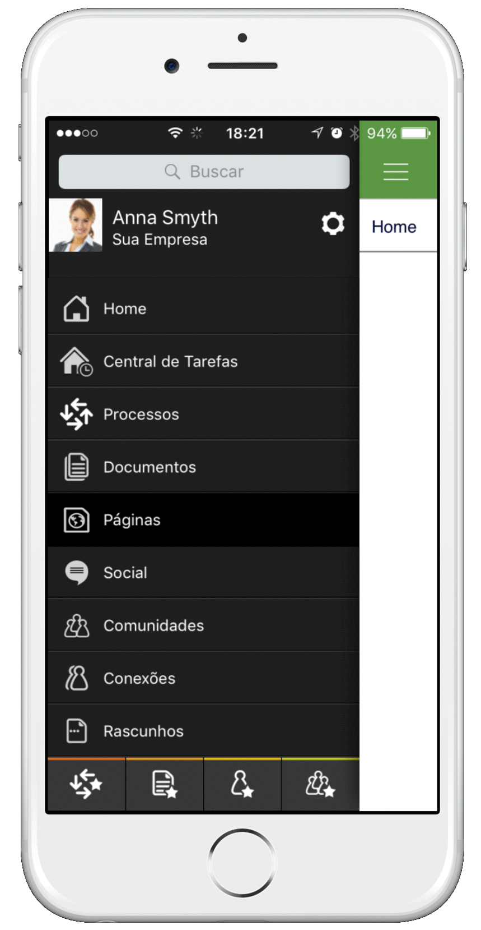
Suporte a páginas e widgets mobile
Deve ser adicionada a propriedade application.mobileapp no arquivo application.info com o valor true
Boas Práticas para o desenvolvimento de widgets com exibição no fluig Mobile:

Slide 56
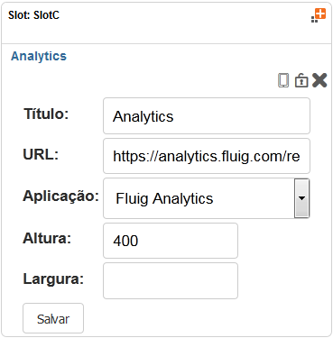
Suporte a páginas e widgets mobile
A renderização das páginas no aplicativo mobile apresentará apenas o conteúdo das widgets habilitadas sequencialmente
O widget precisa ser habilitado para exibição mobile na tela de edição da página
Suporte à páginas e widgets Mobile:

Slide 57
Suporte a páginas e widgets mobile
A variável booleana mobileAppMode no template do FreeMarker determina se a widget está sendo renderizada através do aplicativo mobile:
if (WCMAPI.isMobileAppMode()) {
this.DOM.find('a').attr('href', '#');
}

Slide 58
MÃOS à OBRA!

Slide 59
Exercícios de fixação
Chamadas ao serviços da API Pública por meio de um cliente REST
O objetivo do exercício é fazer chamadas dos serviços da API Pública
Fazer chamada ao serviço que retorne os documentos de uma determinada pasta. A pasta deve ser configurada na própria widget
Utilize http://<host>:<porta>/public/ecm/document/listDocument/{folderId}

Slide 60
Exercícios de fixação
Construção de widget baseada na API
O objetivo do exercício é desenvolver um widget baseada na API Pública
Criar uma widget que exiba os documentos de uma pasta, a ser configurada através da interface da widget

Slide 61
Exercícios de fixação
Utilização de Dataset baseado no formulário para estruturação e exibição do widget
O objetivo do exercício é utilizar um dataset para consultar as informações inseridas em um formulário
Criar um formulário de Cadastro de Aniversariantes. Em seguida utilizar um dataset para consultar as informações contidas nesse formulário

Slide 62
Exercícios de fixação
Construção de componente com chamada a um serviço SOAP do ERP (Microsiga Protheus )
O objetivo do exercício é desenvolver um widget com chamada a um serviço SOAP do ERP (Microsiga Protheus)
Criar uma widget que permite consultar as informações de uma determinada tabela do Protheus. Essa tabela deve ser configurada na tela de edição da widget, junto aos campos que deverão ser buscados

Slide 63
Exercícios de fixação
Utilização de um componente Chart do fluig Style Guide
O objetivo do exercício é desenvolver uma widget que inclua um gráfico de barras do Style Guide
Crie uma enquete em uma comunidade e exiba os resultados em uma widget utilizando um gráfico de barras

Slide 64
Exercícios de fixação
Utilização de um componente Miscellaneous do fluig Style Guide
O objetivo do exercício é desenvolver uma widget que inclua o componente Carousel do Style Guide
Crie uma pasta no ECM do fluig e inclua imagens. Em seguida, exiba estas imagens em uma widget com o Carousel

Slide 65

Canais de comunicação fluig
Site: fluig.com
Documentação: dev.fluig.com
Guia de Relacionamento:
Suporte: suporte.fluig.com
Comunidade DEV fluig:
Blog: fluig.com/blog
YouTube: youtube.com/fluigplatform
SlideShare: pt.slideshare.net/fluig
Scribd: scribd.com/fluigplatform

Slide 66
FLUIG EDUCATION CENTER
E-mail: fluig.education.center@fluig.com
Fone: (11) 2099-7337

